Slide 1




感恩主题班队课ppt模板
主讲人：王老师

Slide 2
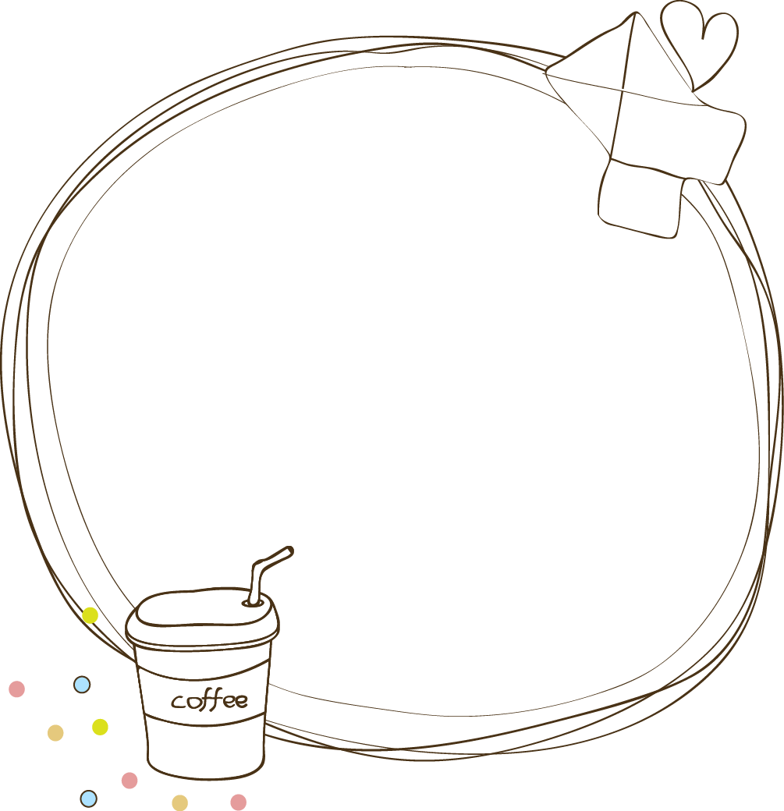
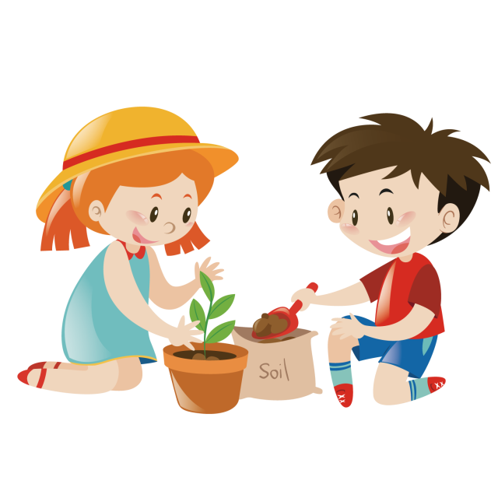
前言
感恩是一种生活态度，是一种美德。感恩应该是社会上每个人应该有的基本道德准则，是做人的起码修养，也是人之常情。目前社会上一些腐朽落后的思潮和不良信息的传播，正逐步腐蚀着人们的心灵，一味的索取不知回报使得一些年轻人变得自私冷漠，道德水准滑坡。对广大青少年来说，感恩意识绝不是简单回报父母的养育之恩，它更是一种责任意识、自立意识、自尊意识和健全人格的体现。

Slide 3


1
感恩父母
目 录
2
感恩老师
3
感恩同学

Slide 4
1
感恩父母

Slide 5
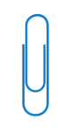


想一想：
我们父母的伟大之处

Slide 6

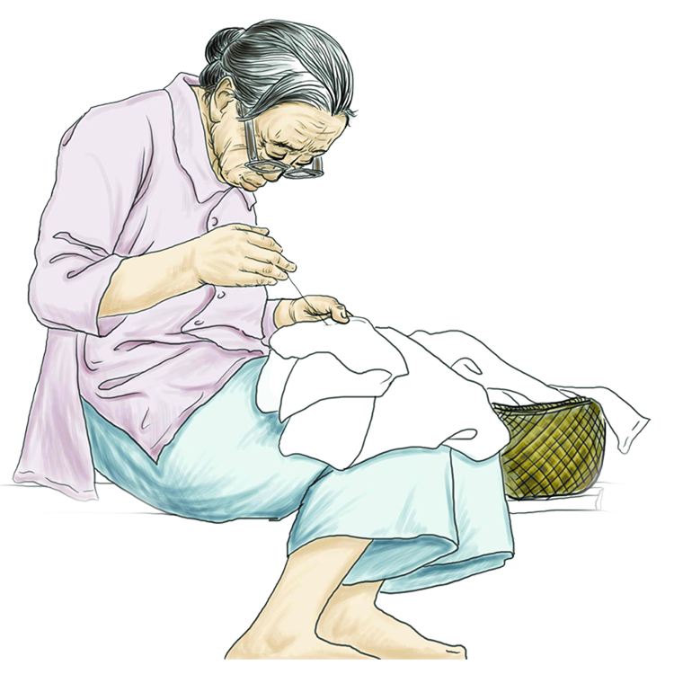
游子吟
【唐】孟郊
慈母手中线，游子身上衣。
临行密密缝，意恐迟迟归。
谁言寸草心，报得三春晖。

Slide 7

Mother（妈妈）
Mother一词的解释：
M（much） 妈妈给了我很多很多
O（old） 妈妈为我操心，白发已爬上了您的头
T（tears） 您为我流过了不少泪
H（heart） 您有一颗慈祥温暖的心
E（eyes） 您注视我的目光总是充满着爱
R（right） 您从不欺骗我们，教导我们去做正确的事情

Slide 8
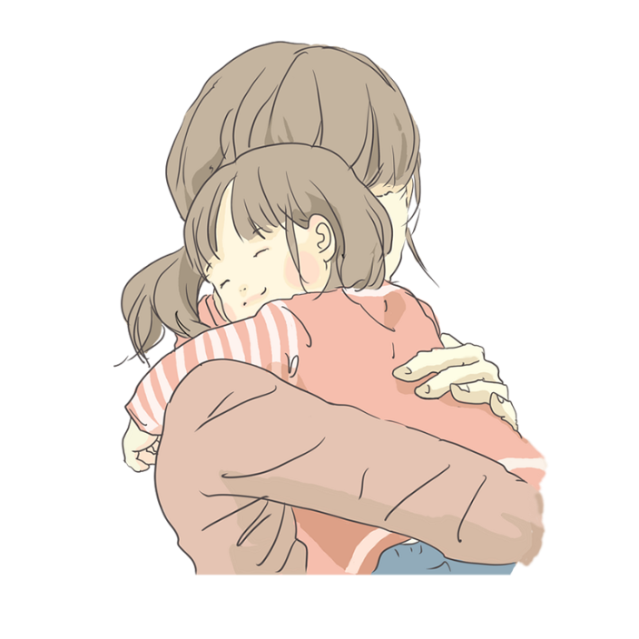
伟大的母爱
在唐山大地震中
一对母子被埋在废墟之下
八天，整整八天
当救援人员发现他们时，七八个月大的孩子安然无恙
而母亲，却永远的离开了人间
在那阴冷、没有水、没有食物的环境中
是母亲用乳汁延续着孩子的生命
乳汁吸干了，她用力咬破手指
让孩子吸吮自己的鲜血
直到最后一滴生命流逝
直到人们发现了那用慈母之心创造的奇迹

Slide 9
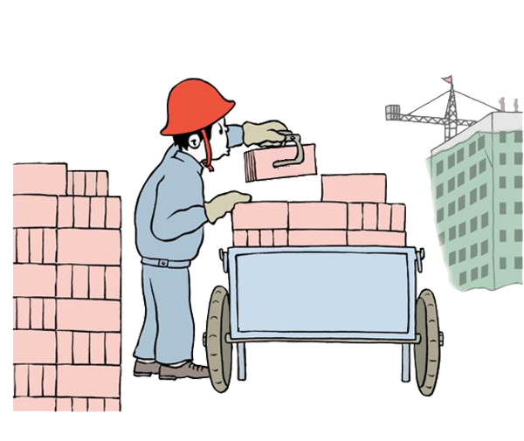
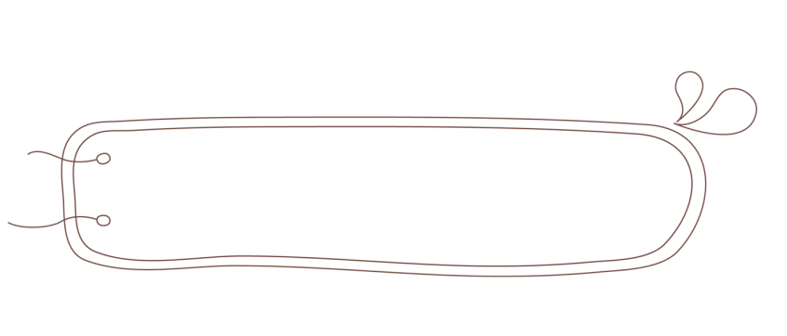
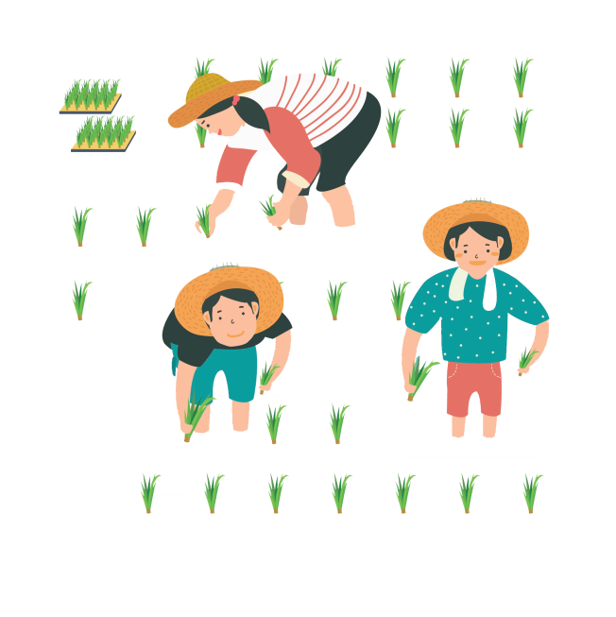
为了孩子，再累点也没关系
为了孩子，再苦点也无所谓

Slide 10
谈一谈：
我伟大的父（母）亲

Slide 11

算一算：
成长过程中，父母对我们倾注了许许多多，接下来就让我们来算算我们的成长账。

Slide 12
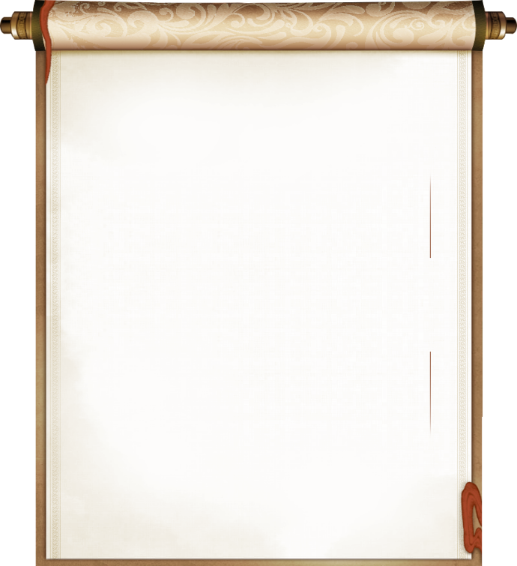
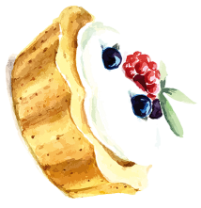
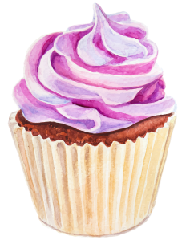
每日三餐需要的钱X元？
一个月一般有30天*12个月*19年=？
每月零花钱X元*12个月*19年=？
看病等X元
外出游玩X元
合计=？元
物质方面的金钱也许有一天会还清的，但是父母为我们倾注的心血，我们即使用尽一生又怎么回报得完呢？

Slide 13
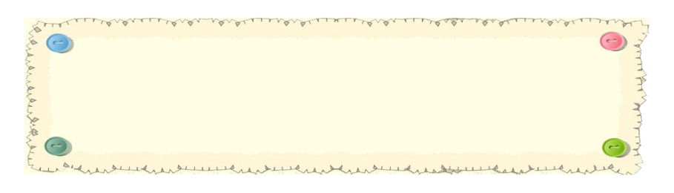

爱的天平
让我们把父母为你做的事和你为父母做的事列举出来，作为砝码放在天平的两端，看看你的天平是否倾斜得太厉害？如果是，请你加重砝码

Slide 14
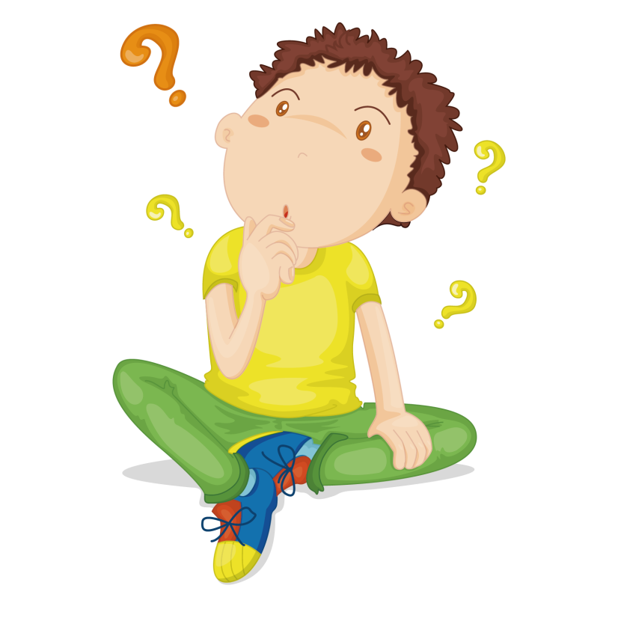
讨 论：
我在家里最经常对父母说的话是什么？
父母经常对我说的话是什么？

Slide 15

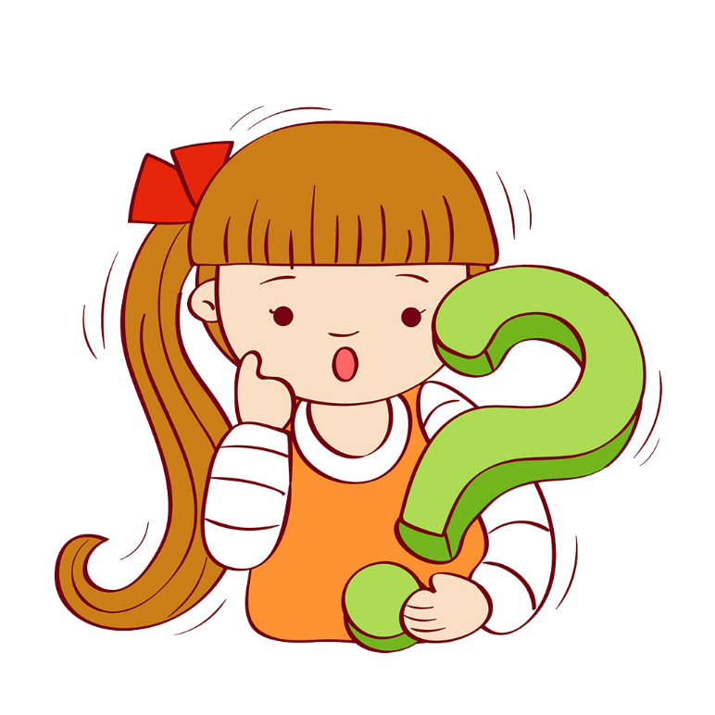
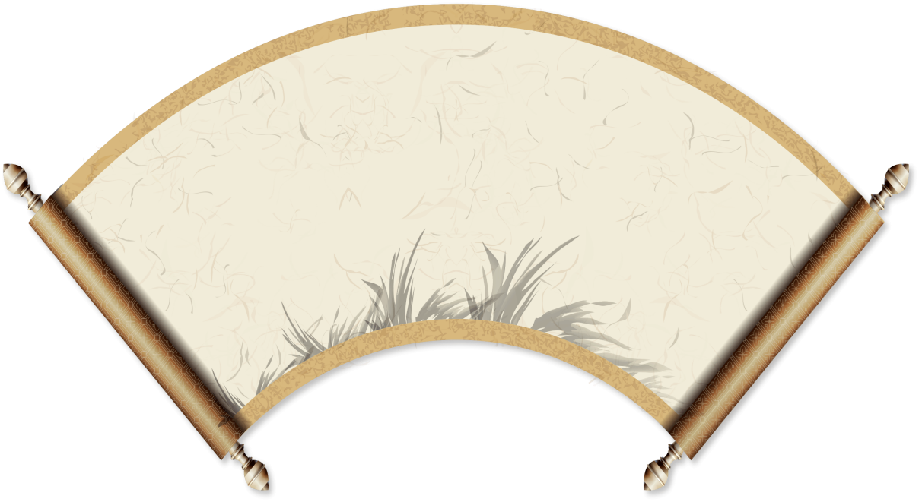
议一议：
父母为我们付出了那么多，我们又对父母怎么样呢？又为父母做过些什么呢？

Slide 16
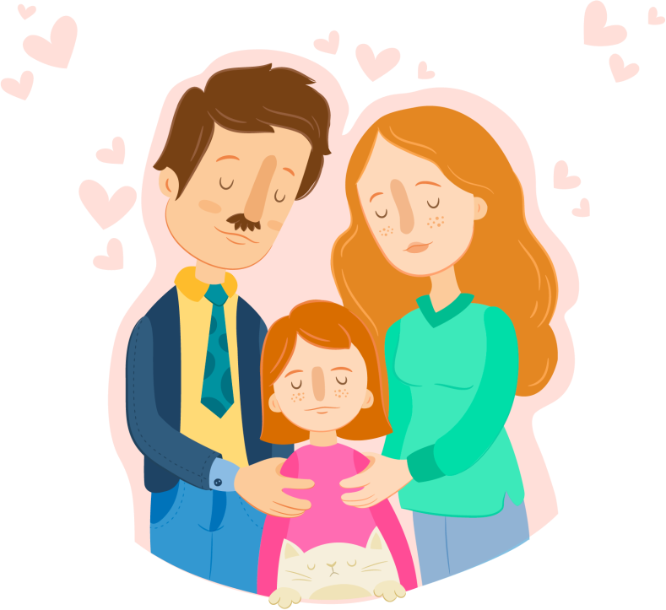
在我们的成长中，爸爸妈妈付出的心血，我们有想过多少？感受过多少？回报过多少呢？有些同学把父母的爱看成是理所当然的。更有甚者，面对父母是居高临下，盛气凌人；是埋怨，责难，是一次次让父母失望、伤心！

Slide 17

谈一谈：
你今后打算用实际行动为父母做些什么呢？

Slide 18
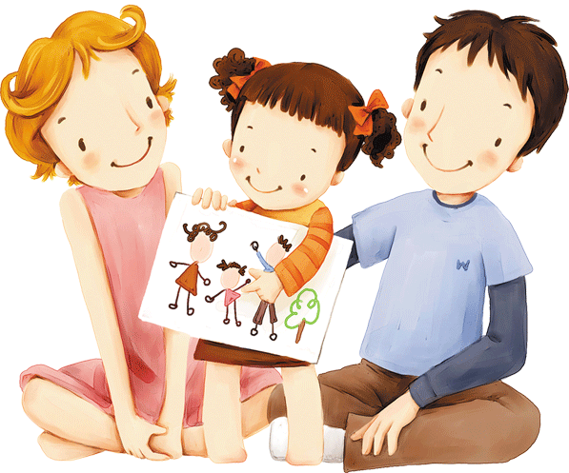
知道“Family”这个单词的含义吗？
爸爸 F ather
和 A nd
妈妈 M other
我 I
爱 L ove
你们 Y ou

Slide 19
2
感恩老师

Slide 20

猜一猜
游戏规则：
同学上台表演，做出一个动作，或者说出一句话，让大家来猜一猜他（她）扮演的是哪位老师，看看谁表演的最形象。

Slide 21
请看下面的对联：
上联：
一支粉笔两袖清风，三尺讲台四季晴雨，加上五脏六腑七嘴八舌九思十想，教必有方滴滴汗水诚滋桃李满天下；
下联：
十卷诗赋九章勾股，八索文思七纬地理，连同六艺五书四经三字两雅一心，诲人不倦点点心血勤育英才泽神州。

Slide 22
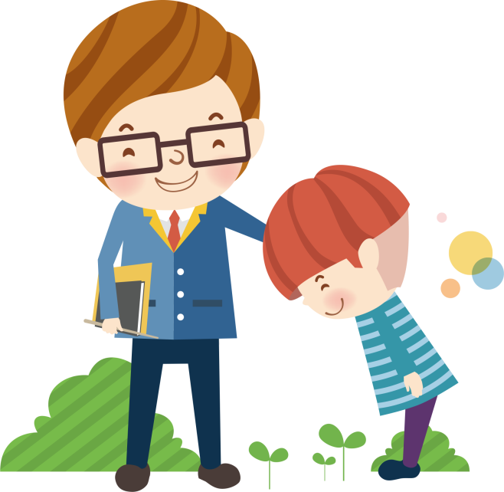
尊敬老师的8个理由
老师是伟人培育者 老师是知识渊博者
老师是人生引路者 老师是心灵塑造者
老师是品德示范者 老师是无悔奉献者
老师是爱的传播者 老师是甘为平凡者

Slide 23

老师，是慈母，是严父，在他们的教育下，我们长出了丰满的翅膀，在祖国的蓝天翱翔。无论我们走的多远，耳畔总有他们的教导在回响……

Slide 24
谈一谈：
你最想感恩你的哪位老师？

Slide 25
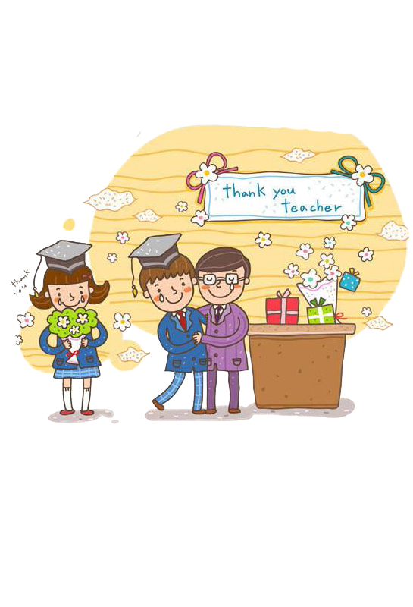
怎么感谢老师？
1.用优异的成绩回报老师；
2.用实际行动来回报老师，帮老师做力所能及的事；
3.管好自己不让老师担心。

Slide 26
教师礼赞
多少年季节轮回，多少个春夏秋冬，
你是红烛燃烧着亮丽的生命，
奉献几多血和汗，不求青史留英名，
你用真情传播着智慧的火种。
就像那春蚕献出一生的忠诚，
就像那冬梅吟唱着早春的歌声。
多少个不眠之夜，多少次灯光长明，
你在漫漫的长夜里有伏案的身影，
青丝之间添华发，三尺讲台荡笑声，
你用友爱缩短着心与心的路程。
你是那阳光融化冷漠的冰雪，
你是那向导引人走出科学的迷宫。
啊，辛勤的园丁！
桃李芬芳是你的欢乐，默默奉献无私的心灵！

Slide 27
3
感恩同学

Slide 28
听故事、谈感受
阿拉伯有两个朋友在沙漠中旅行,在旅途中的某点他们吵架了,一个还给了另外一个一记耳光.被打的觉得受辱,一言不语,在沙子上写下：“今天我的好朋友打了我一巴掌.”
他们继续往前走一直走到了湖边,他们才决定停下。被打巴掌的那位过河时差点淹死,幸好被朋友救起来了，被救起后,他拿了一把小刀在石头上刻下：“今天我的好朋友救了我一命。”
一旁好奇的朋友问道:“为什么我打了你以后你要写在沙子上,而现在要刻在石头上呢？”
另一个笑笑回答说：“当我被朋友伤害时,我会写在易忘的地方,风会负责抹去它；相反的,如果我被朋友帮助,我会把它它刻在心灵深处,那里任何风都不能抹灭它。”
请谈谈你的感受！~

Slide 29

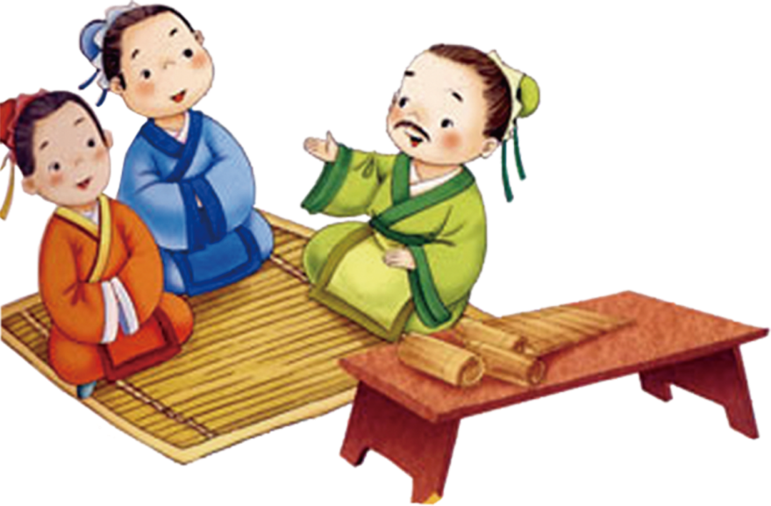
小启迪
朋友间相处,伤害往往是无心的,帮助却是有心的。忘记那些无心的伤害,铭记那些对你真心的帮助,你会发现这世上你有很多真心朋友。

Slide 30
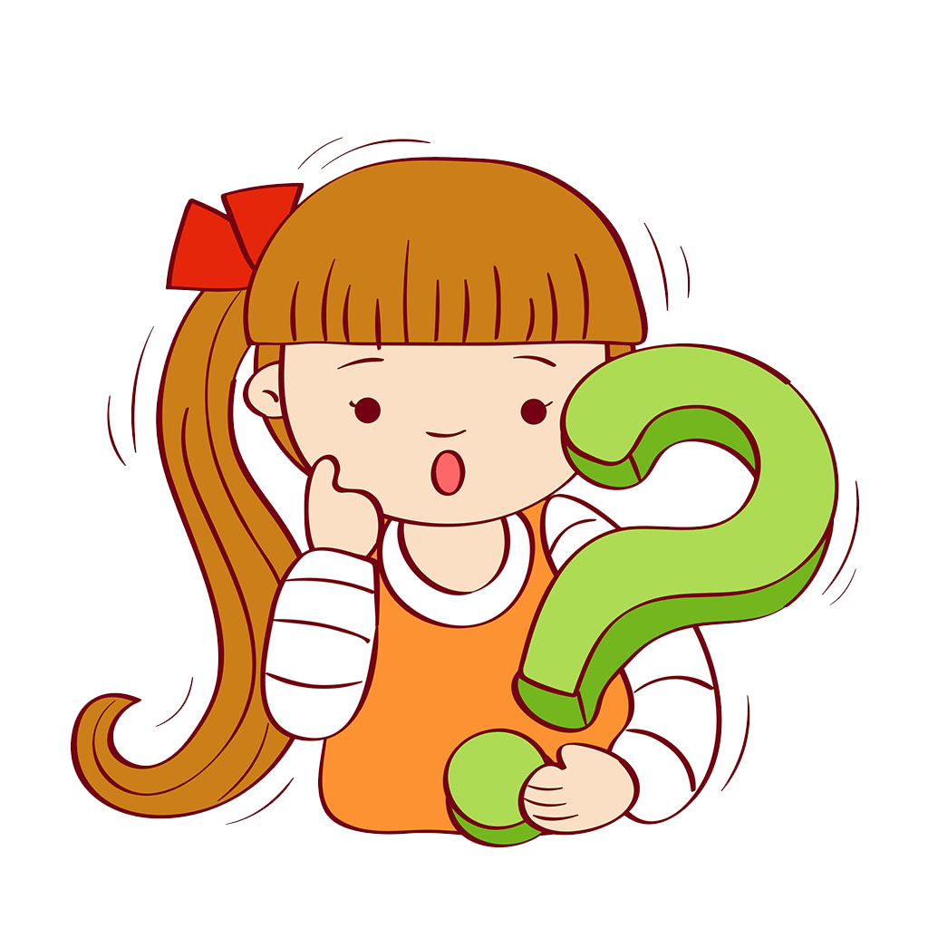
谈一谈
你与自己最亲密的同学之间最难忘的故事。

Slide 31
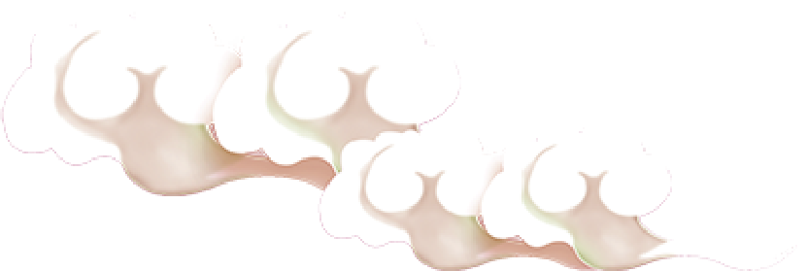
议一议：
1.同学间发生矛盾的原因是什么？
2.你是如何处理的？
3.你有哪些处理同学们之间矛盾的好方法？

Slide 32
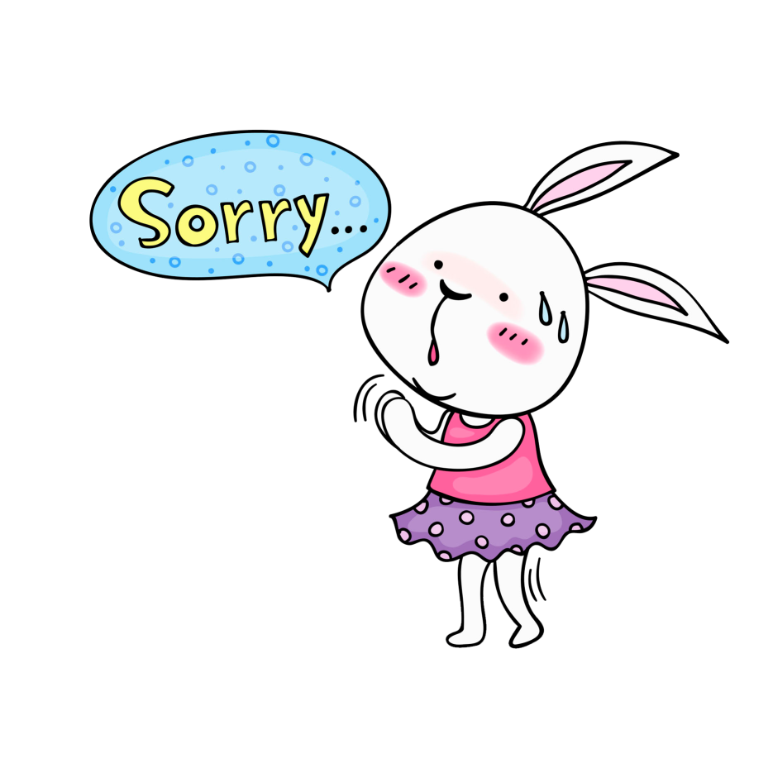
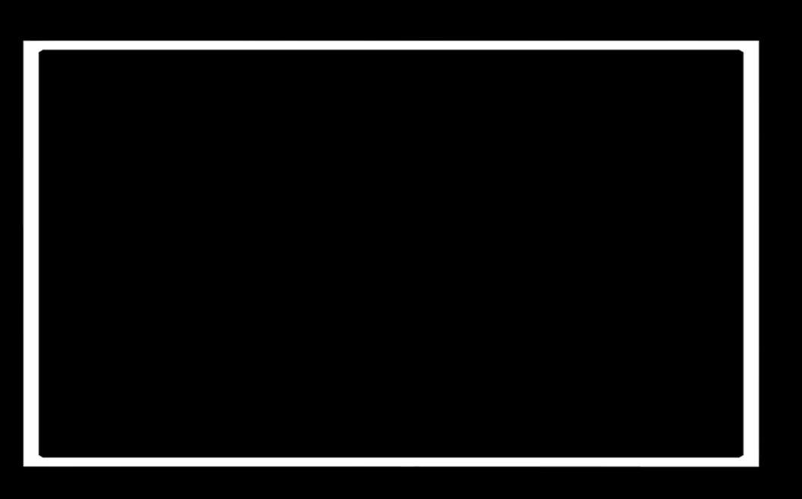
正确处理同学之间矛盾的几点方法
（一）学会道歉
道 歉 能 减 轻 内 心 的 不 安；
道 歉 能 化 解 矛 盾；
道 歉 是 一 种 高 尚 的 精 神 境 界。

Slide 33
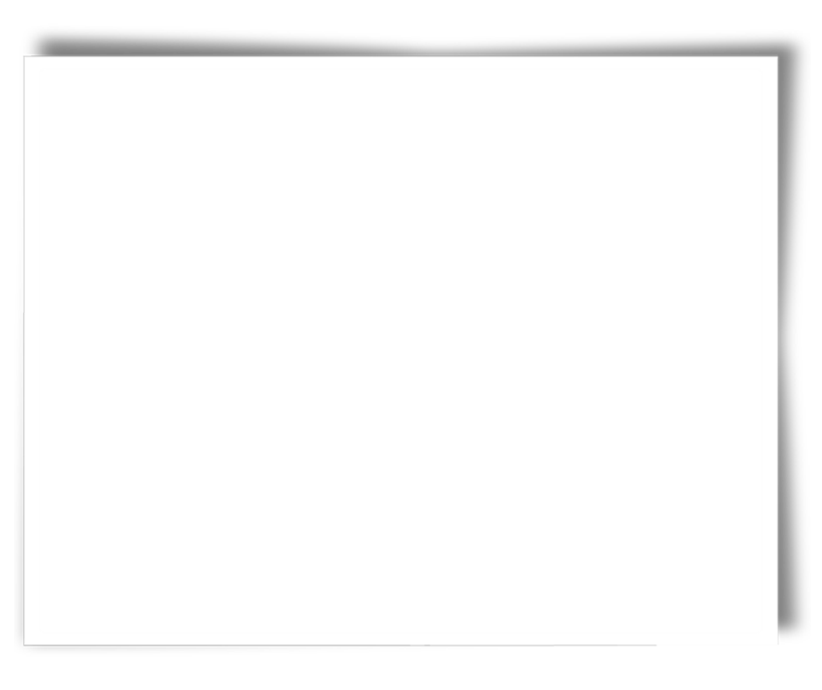
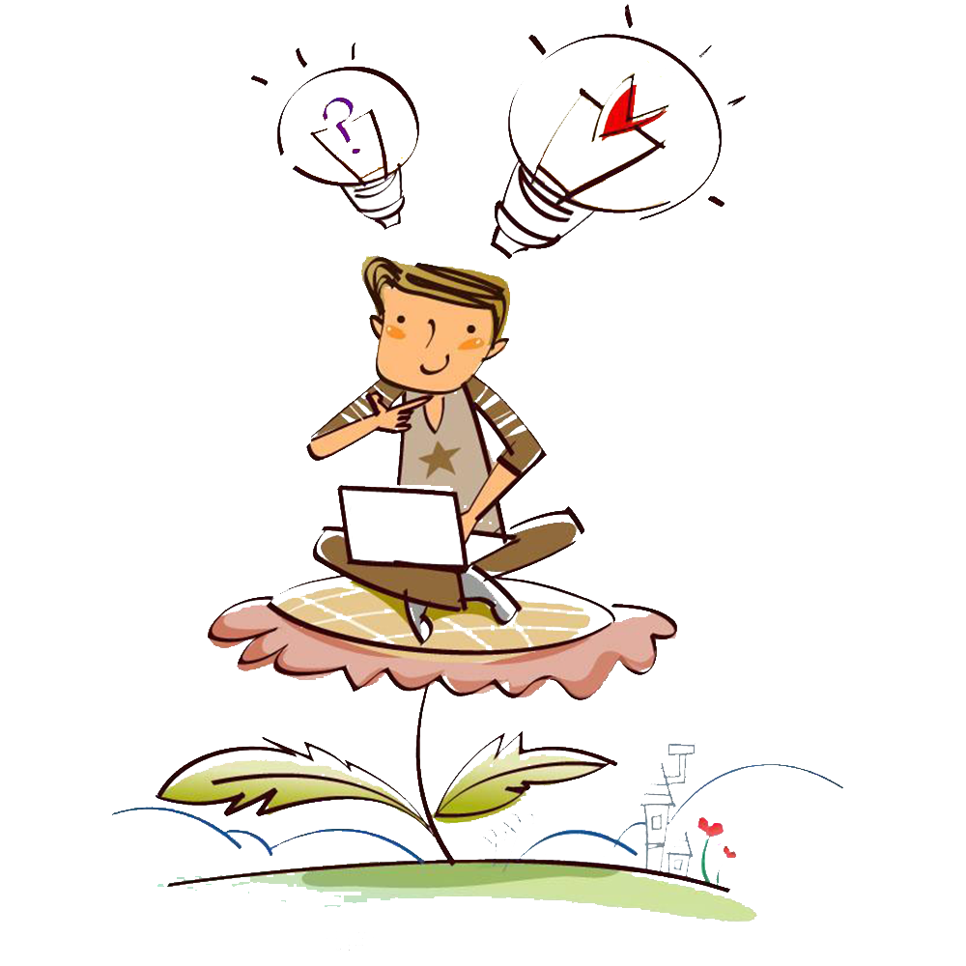
正确处理同学之间矛盾的几点方法
（二）换位思考
当你与同学发生矛盾时，首先要做的是站在对方的位置，用对方当时的心理来思考一下这件事，是自己的过失还是对方的 不对。
只有这样我们才能体谅对方的心情，才不会在一顿大吵大闹中互相埋怨。

Slide 34
正确处理同学之间矛盾的几点方法
（三）退一步海阔天空
在你和你的同学发生了争执时，不要一时昏了头脑，不吵个脸红脖子粗决不罢休，或许在你退一步之后，这场争吵便停止了。不要认为在这个过程中自己让一步就是畏惧，是退缩，是没有本事的表现，相反，就在你忍让的那一时刻起，你周围的人会对你的行为发出无声的赞叹：你是一个不拘小节，心胸开阔的人。

Slide 35
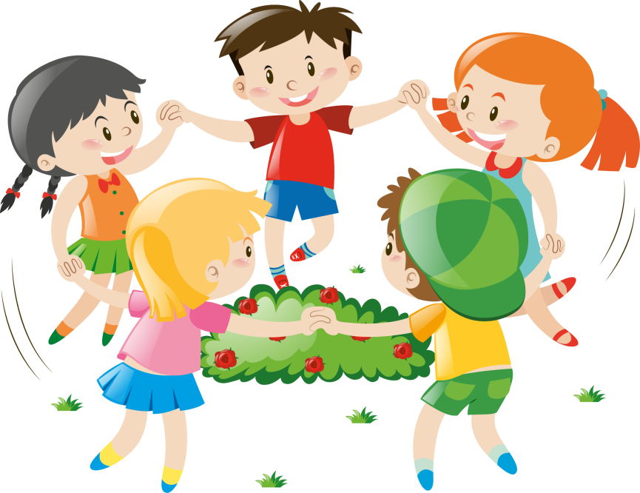
建立友谊如同种树，因为友谊就是一棵树(TREE)，它需要——
T:Trust(信任)
R:Respect(尊重)
E:Exchange(交流)
E:Emotional Support(精神支持)
让你我携手浇灌友谊之树！

Slide 36
主讲人：王老师

